Slide 1


Особенности современного мира
Угрозы и вызовы XXI века:
международный терроризм

Slide 2
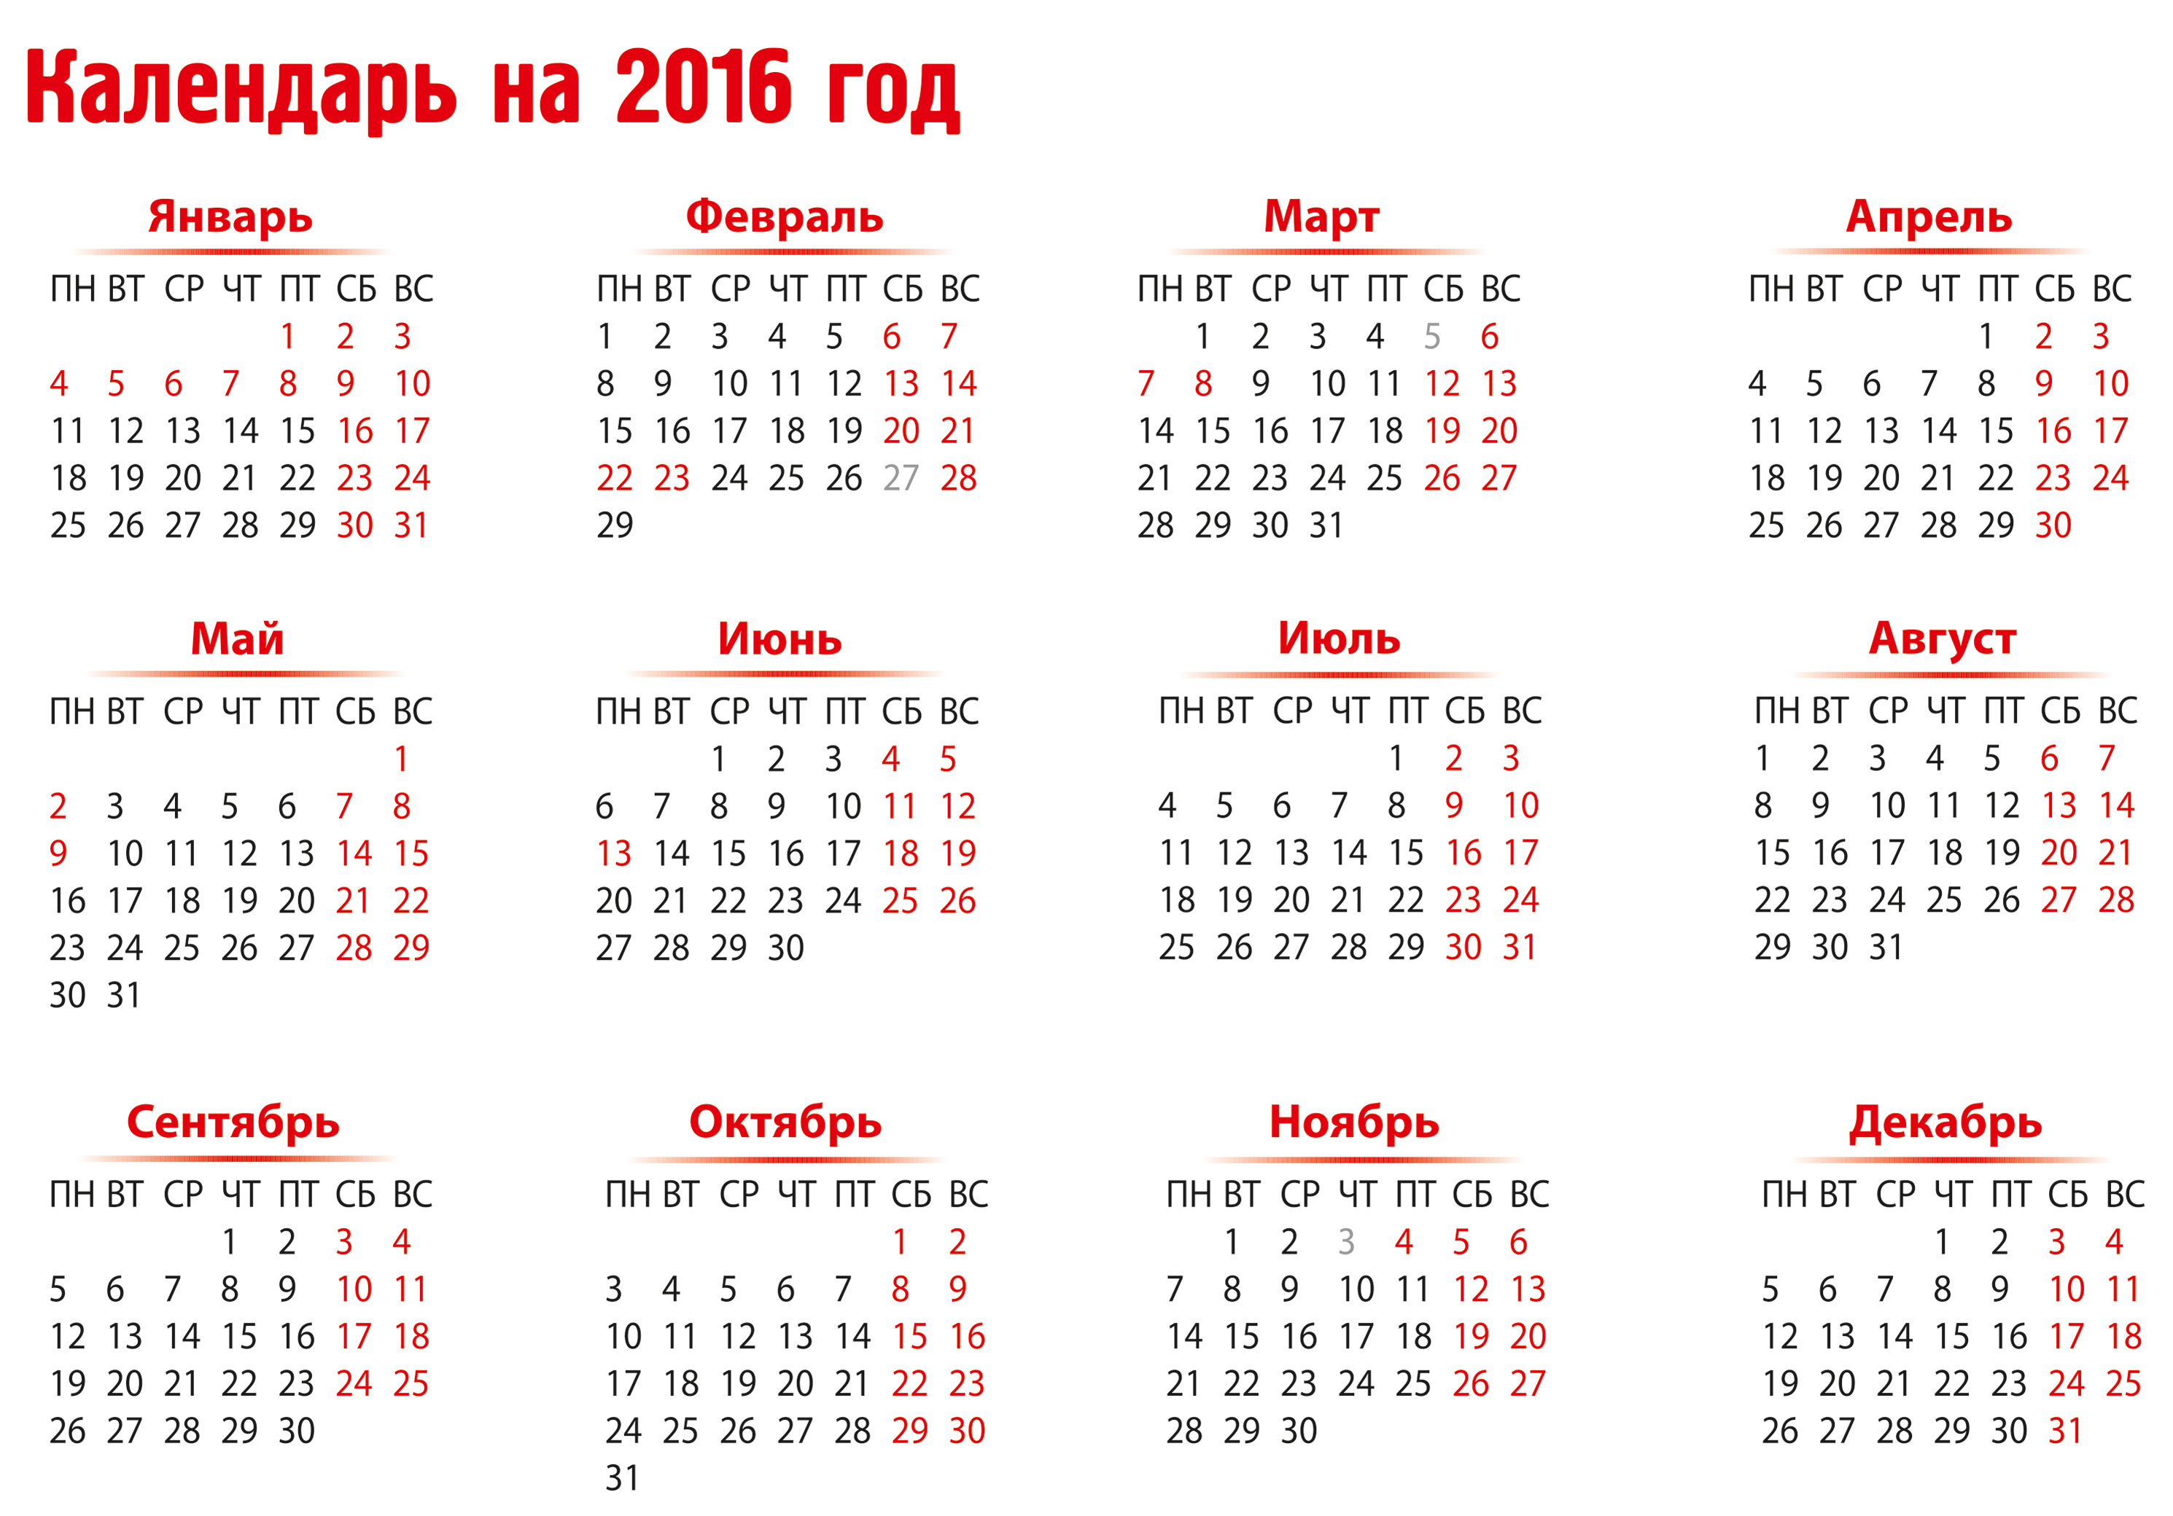

Slide 3


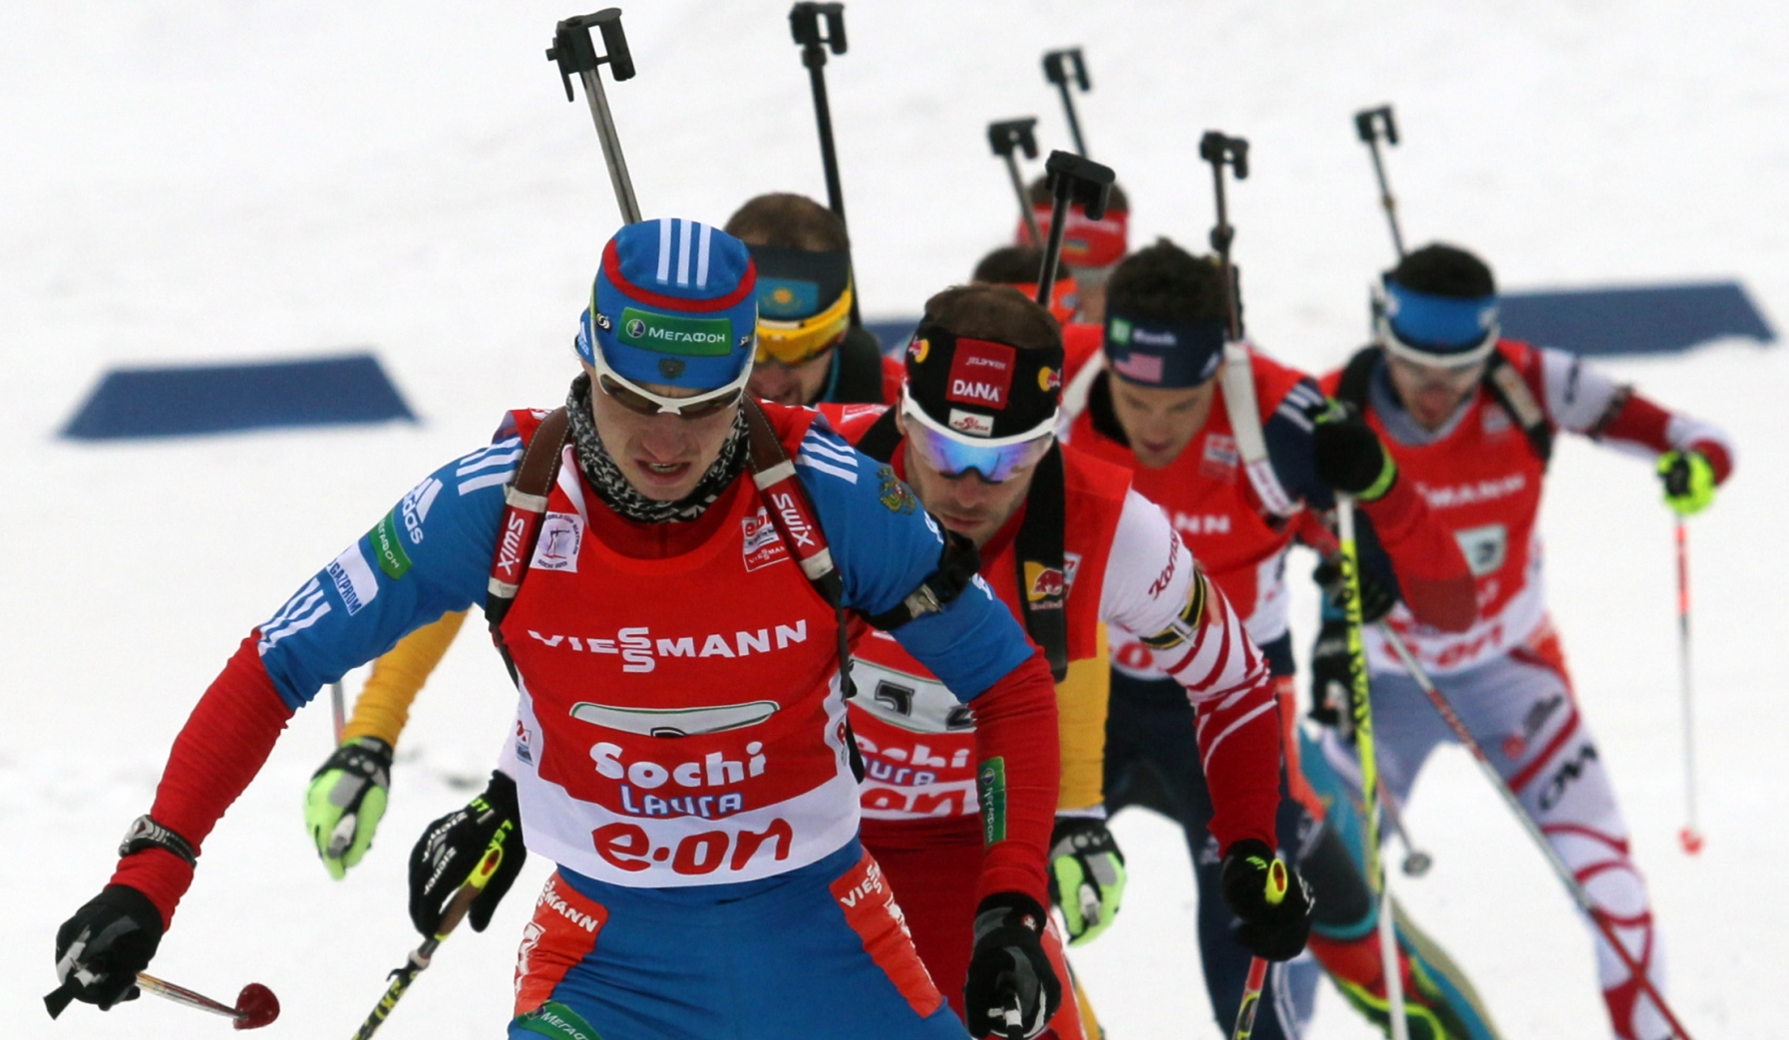
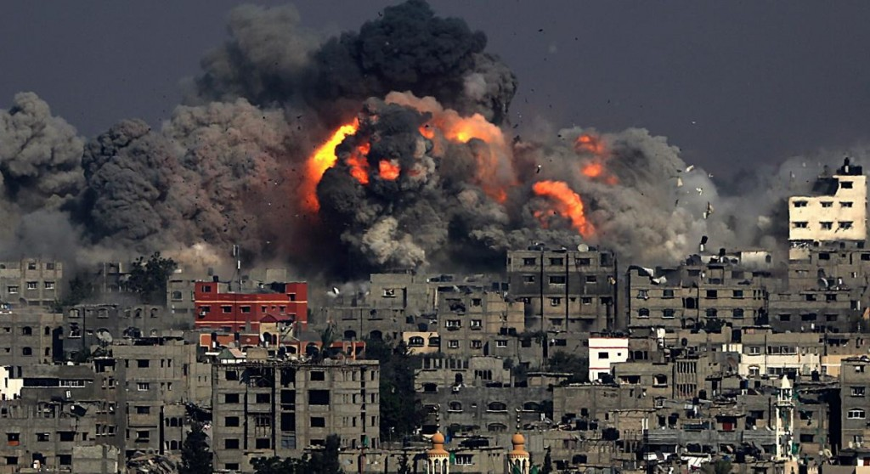
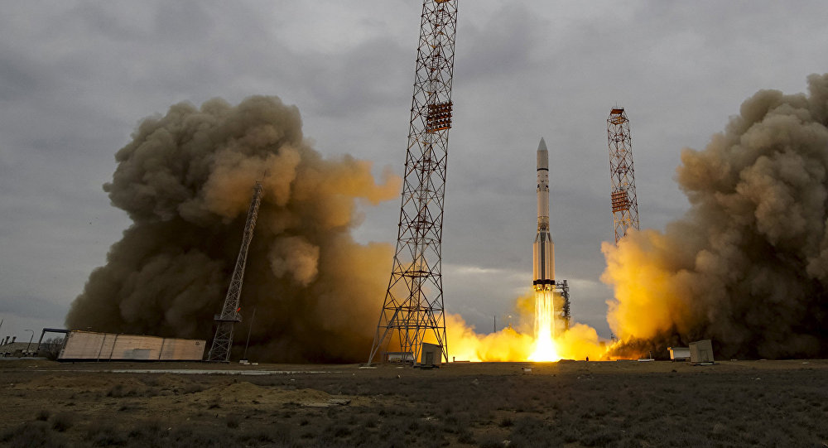
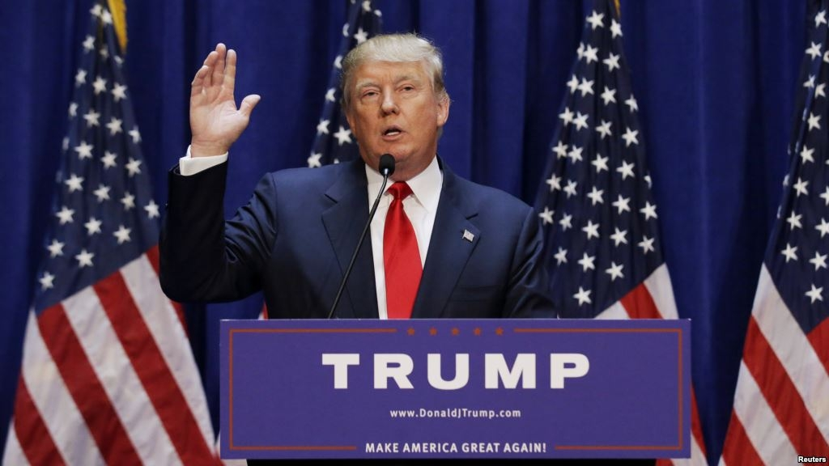



Slide 4
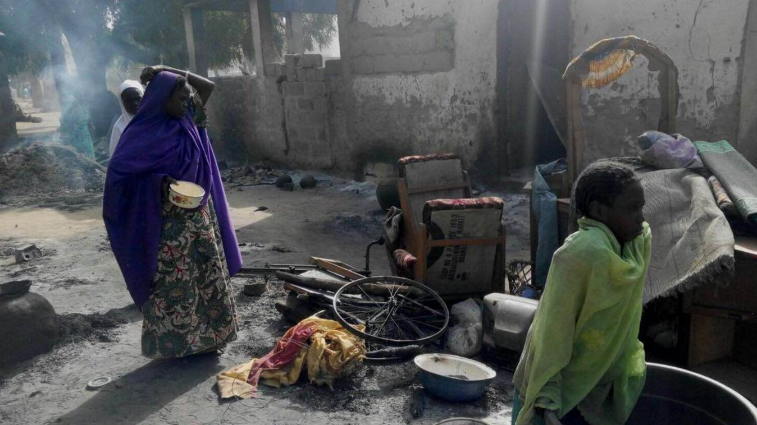
31 января 2016 г. Теракт в окрестностях Майдугури, Нигерия
65

Slide 5
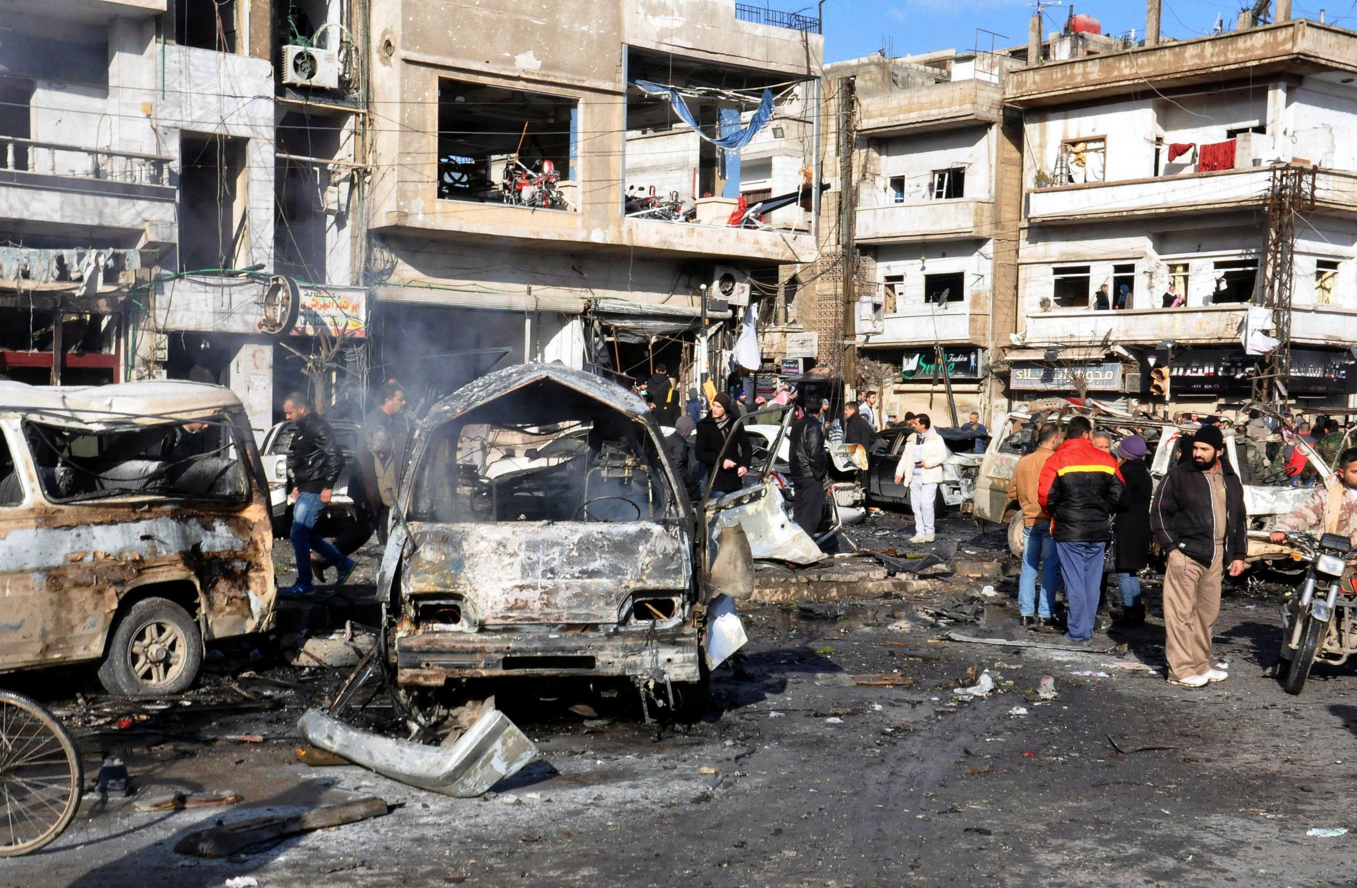
31 января 2016 г. Теракт в Дамаске, Сирия
59

Slide 6
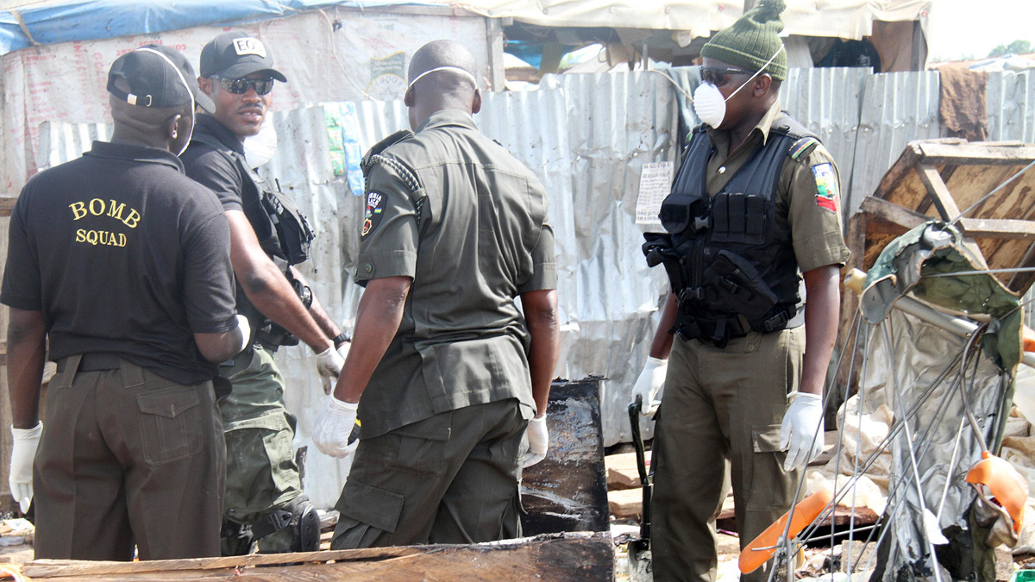
9 февраля 2016 г. Теракт в штате Борно, Нигерия
60

Slide 7
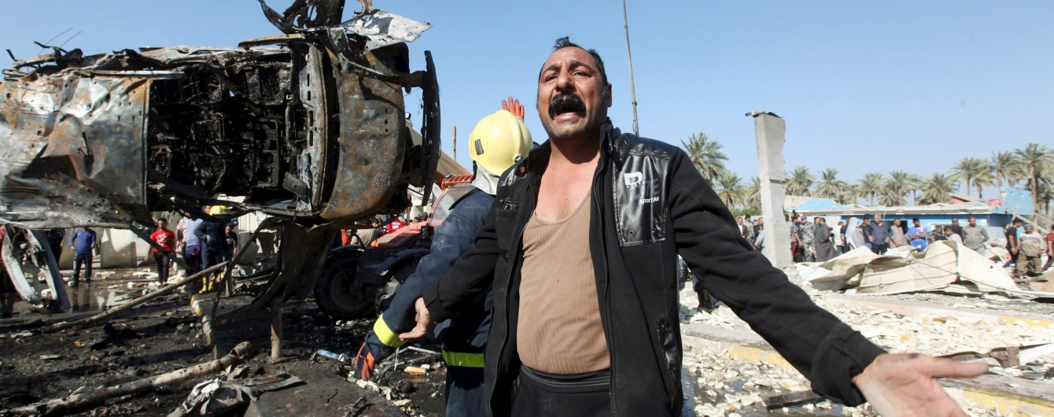
29 февраля 2016 г. Теракт в Эль-Микдадии, Ирак
35

Slide 8
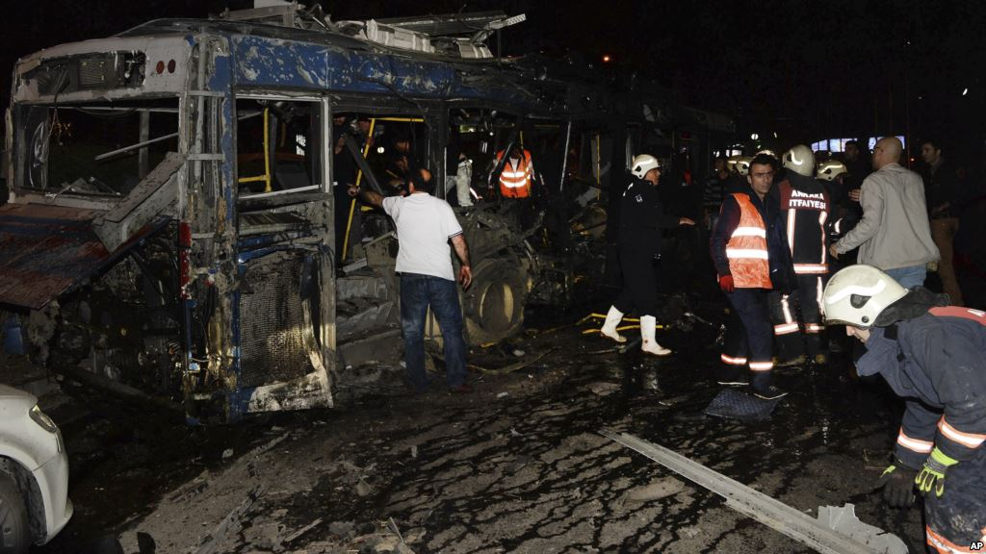
13 марта 2016 г. Теракт в Стамбуле, Турция
37

Slide 9
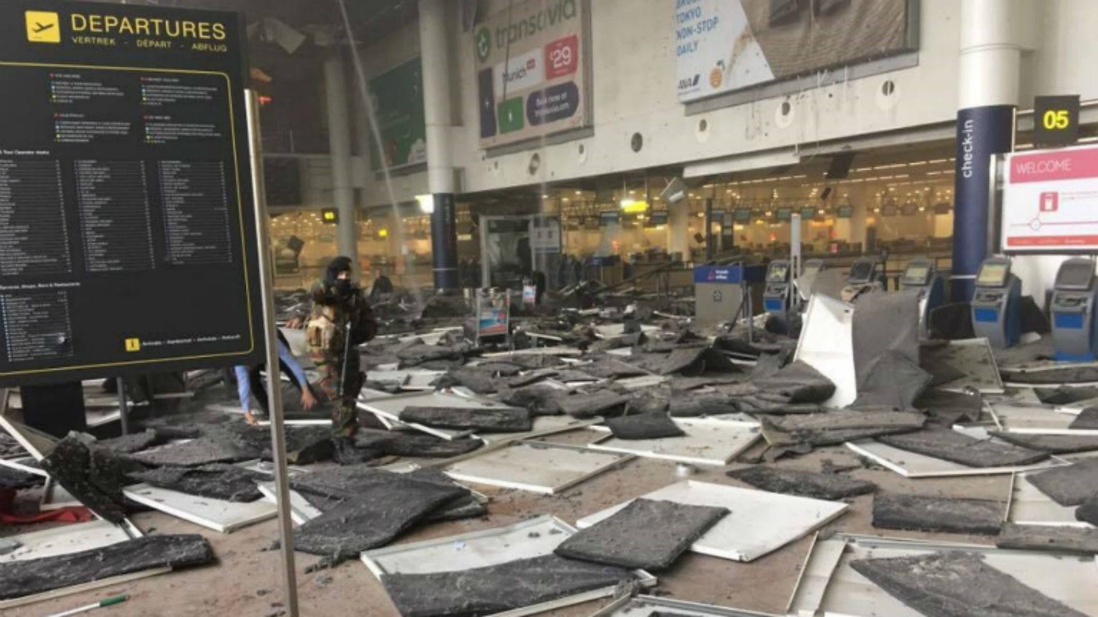
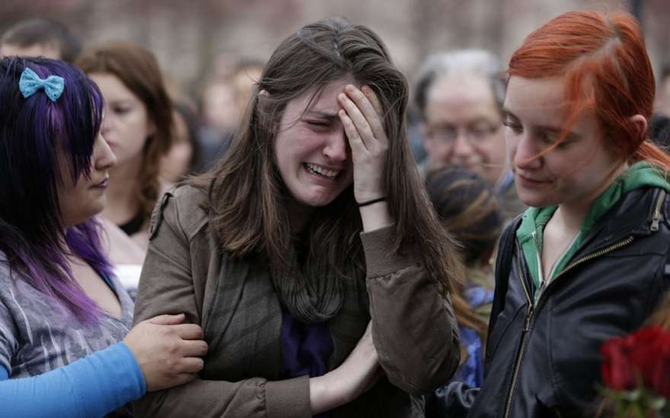
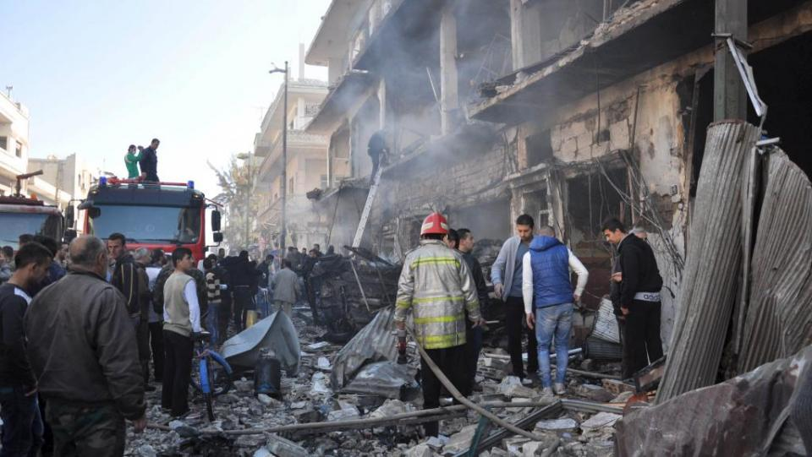
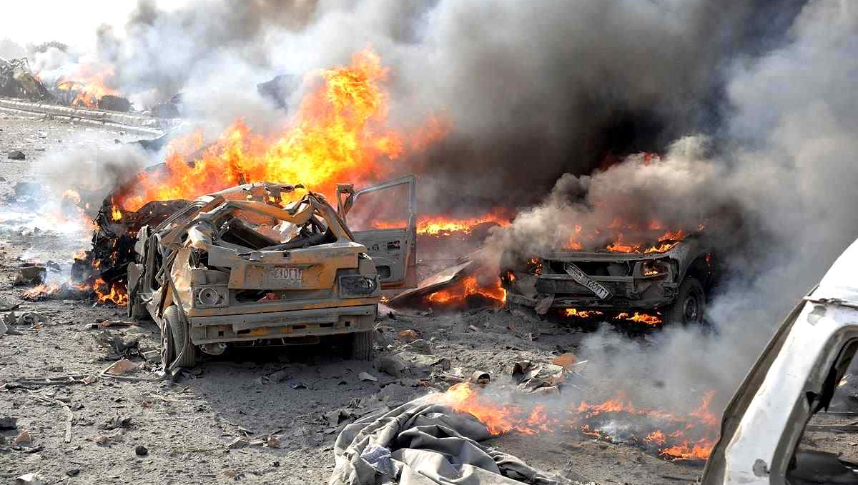
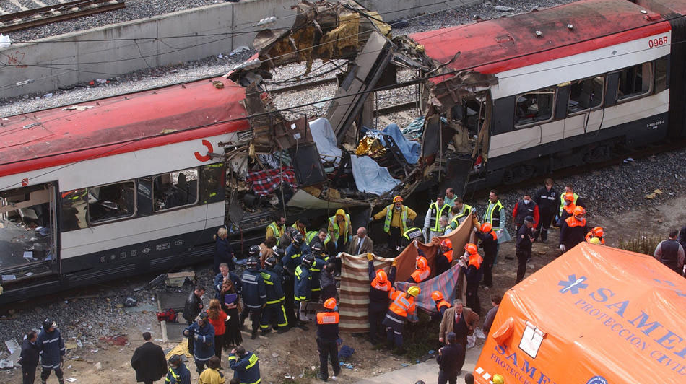
22 марта 2016 г. Теракты в Брюсселе, Бельгия
34

Slide 10
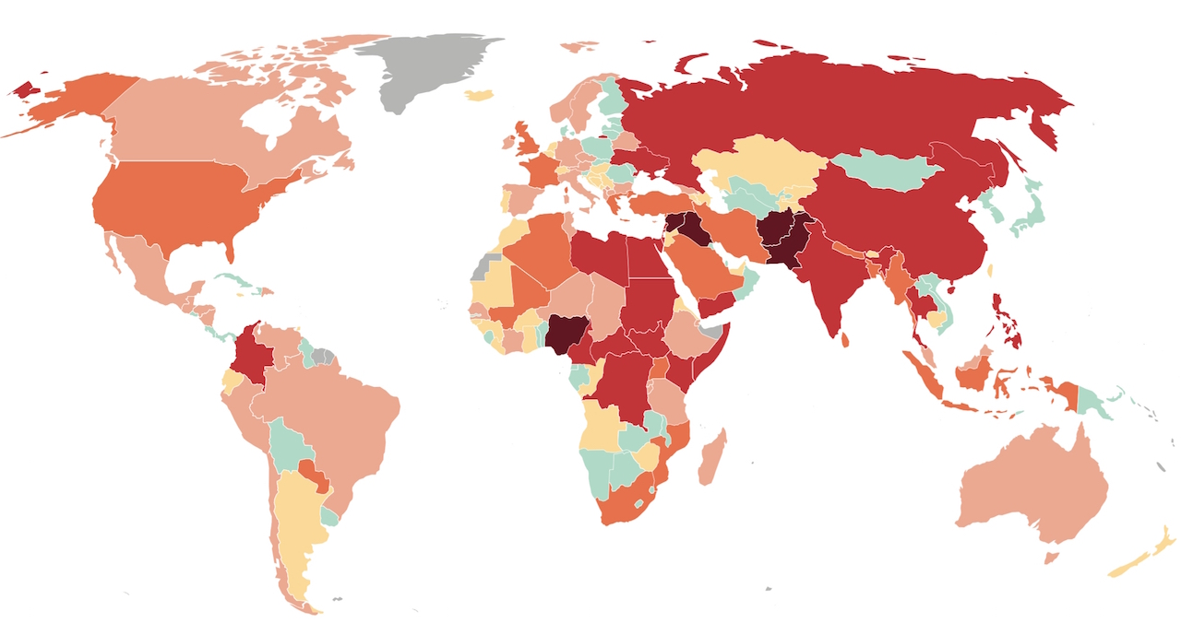
Более высокий уровень терроризма обозначен более насыщенным цветом.

Slide 11
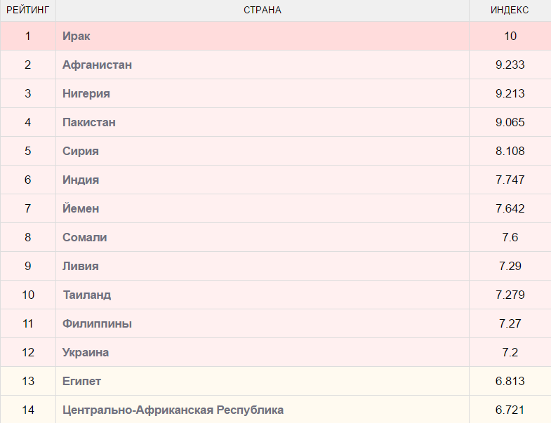

Глобальный индекс терроризма 2015 года
Глобальный индекс терроризма: основные показатели
1. Количество террористи-ческих инцидентов.
2. Количество погибших.
3. Количество пострадавших.
4. Уровень материального ущерба.

Slide 12
Глобальный индекс терроризма 2015 года
Глобальный индекс терроризма: основные показатели
Ирак, Афганистан, Нигерия, Пакистан, Сирия:
57 % всех терактов;
78 % погибших по причине терактов.

Slide 13
Глобальный индекс терроризма 2015 года
Глобальный индекс терроризма: основные показатели
Ирак:
3 370 террористических нападений;
9 929 погибших в результате терактов.

Slide 14
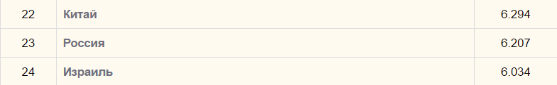
Глобальный индекс терроризма 2015 года
Глобальный индекс терроризма: основные показатели
Россия:
38 террористических нападений;
57 погибших в результате терактов.

Slide 15
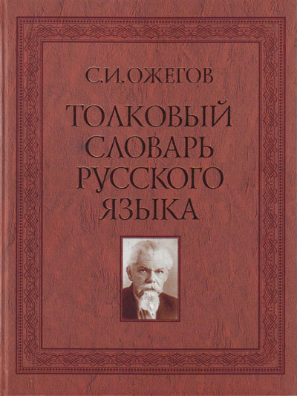
Террор:
Устрашение своих
политических противников,
выражающееся в физическом
насилии, вплоть до
уничтожения.
Жестокое запугивание,
насилие.
Terror (лат.) – страх, ужас.
Терроризм — политика, основанная на система-
тическом применении террора.
Государства
Организации, отдельные личности

Slide 16
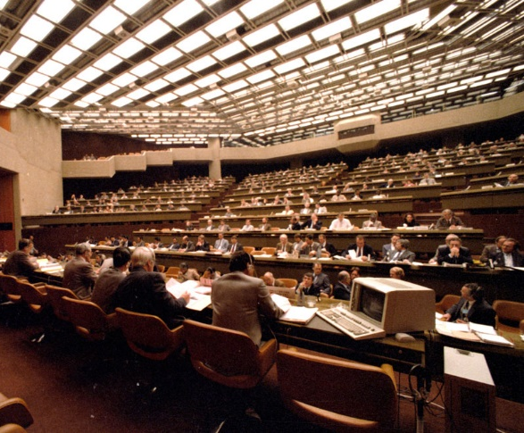
Женевская конференция, 1987 г.
Государственный терроризм:

Slide 17
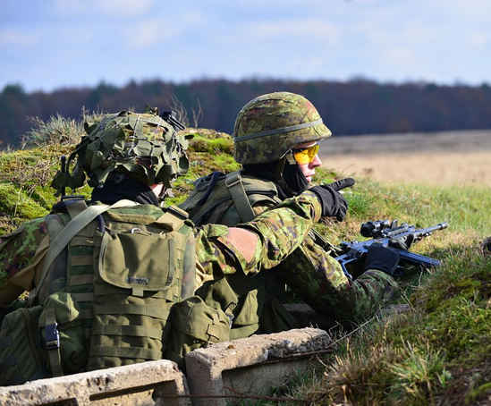
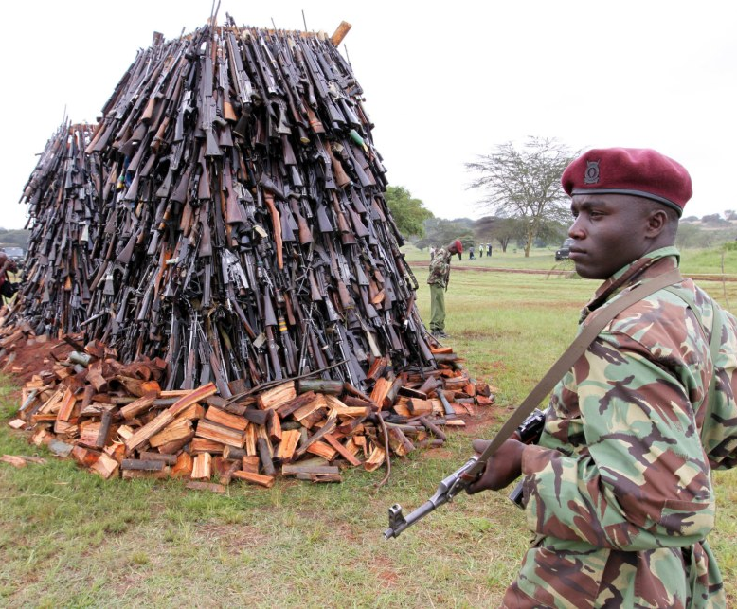

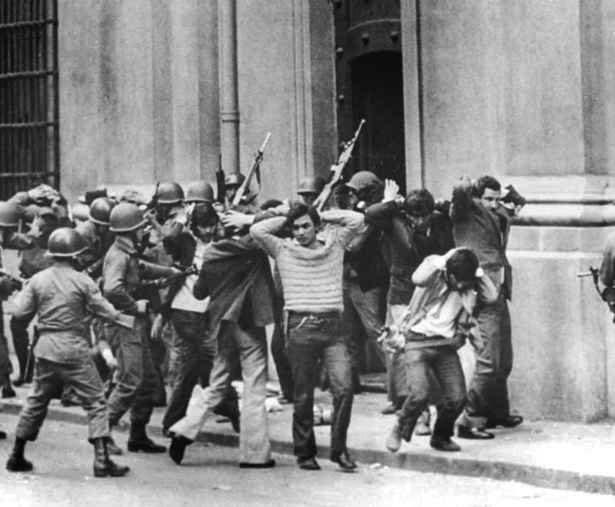
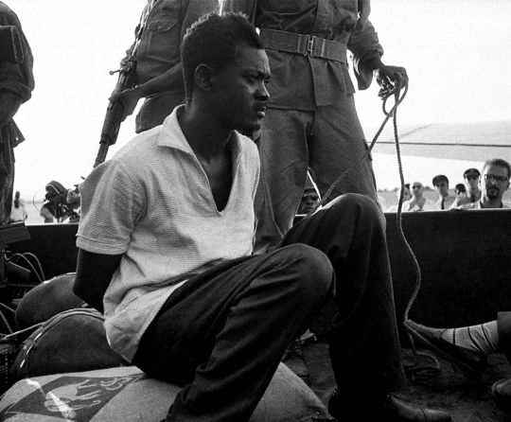

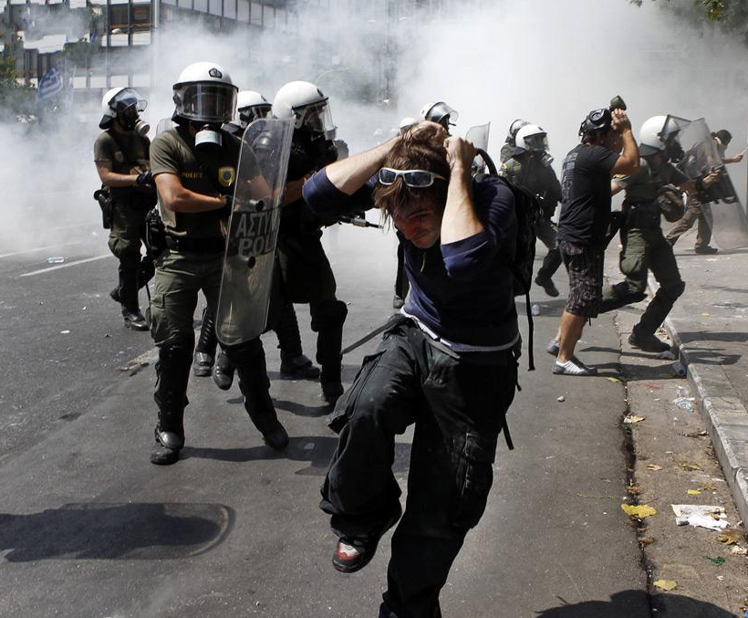
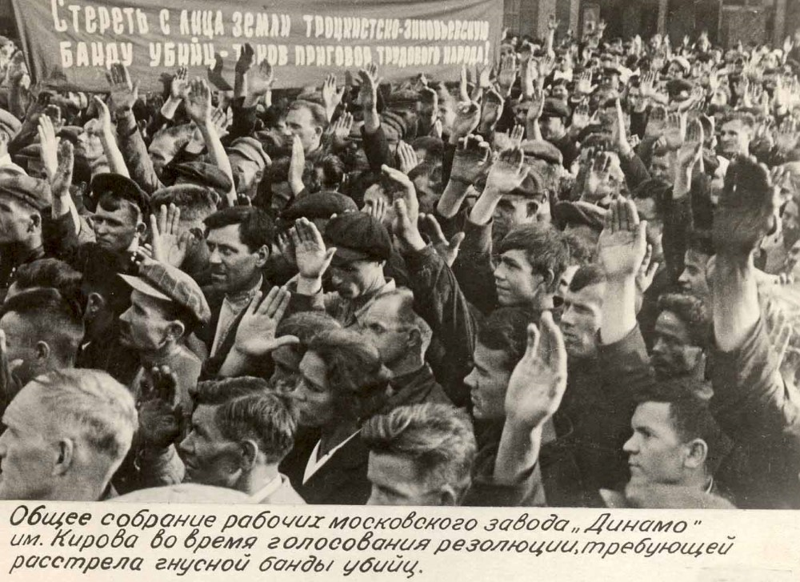
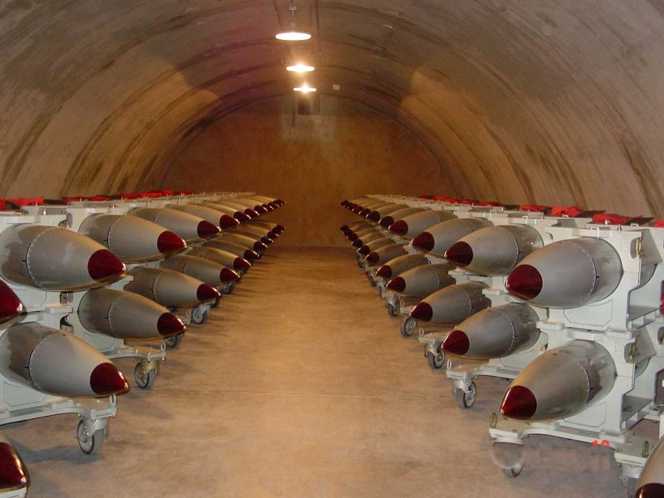
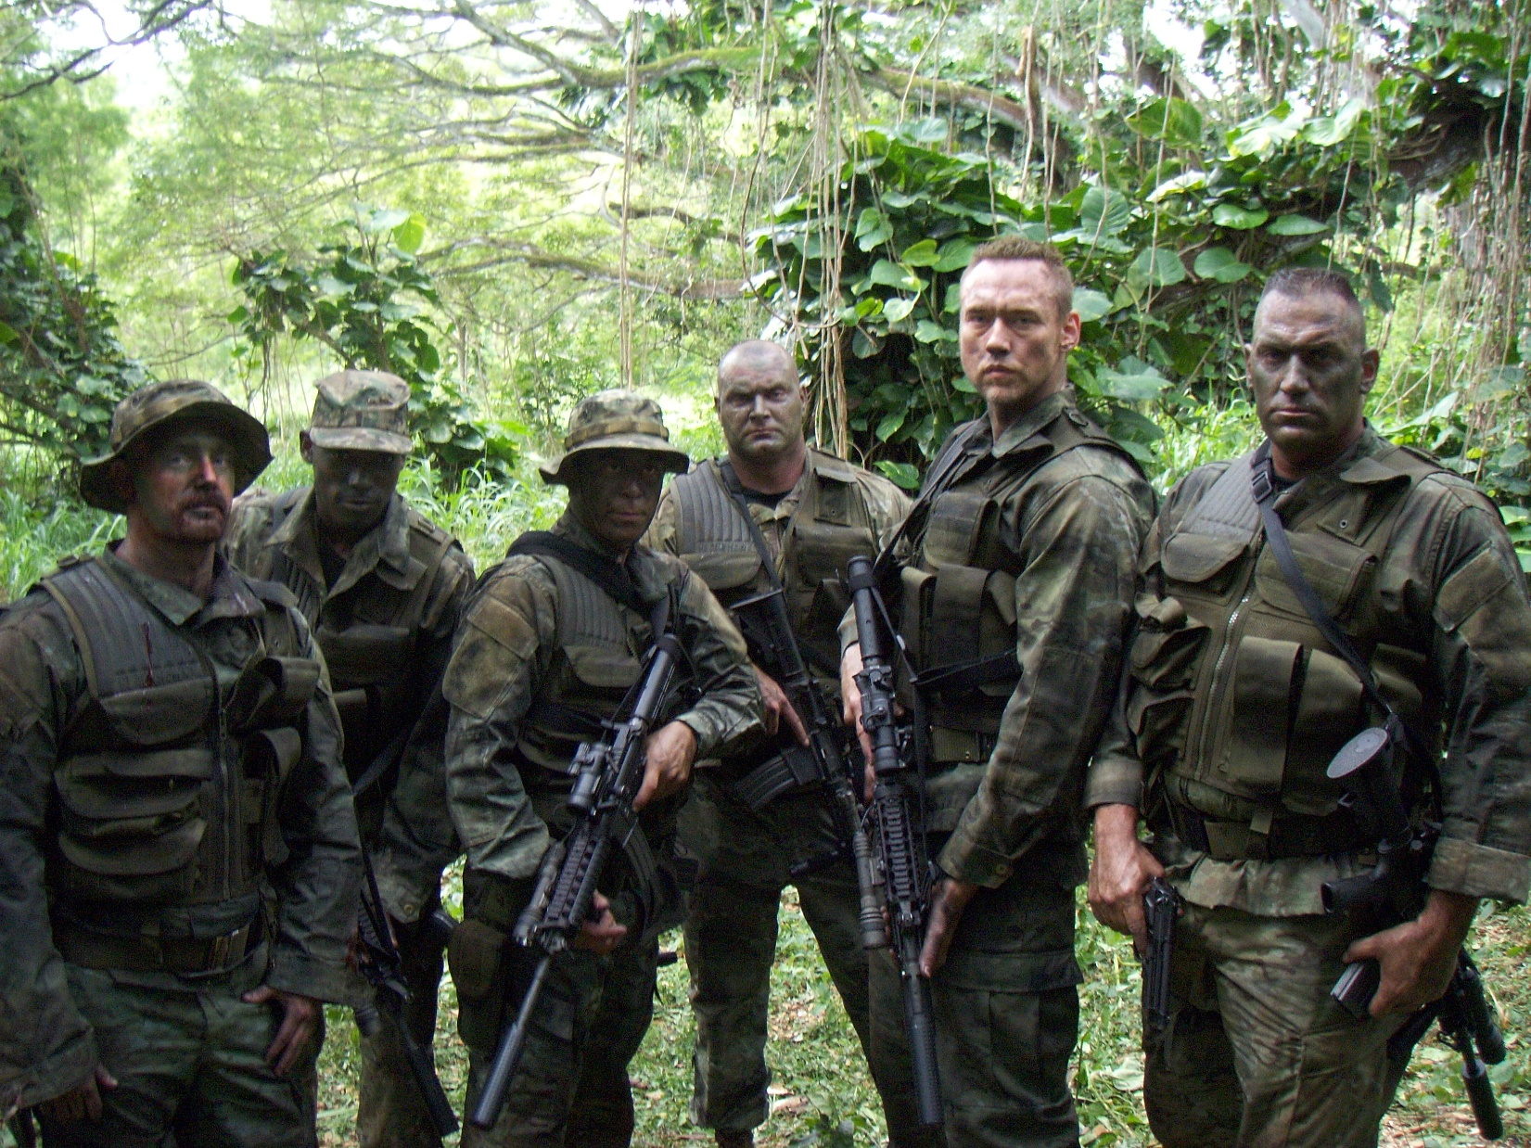
Государственный терроризм:
подавление свободы в своей стране;
действия против суверени-тета других государств;
идеологическая война;
продажа оружия участникам региональных конфликтов;
развёртывание ядерного и космического оружия.
Патрис Лумумба, первый премьер-министр независимого Конго, убит при невыясненных обстоятельствах

Slide 18
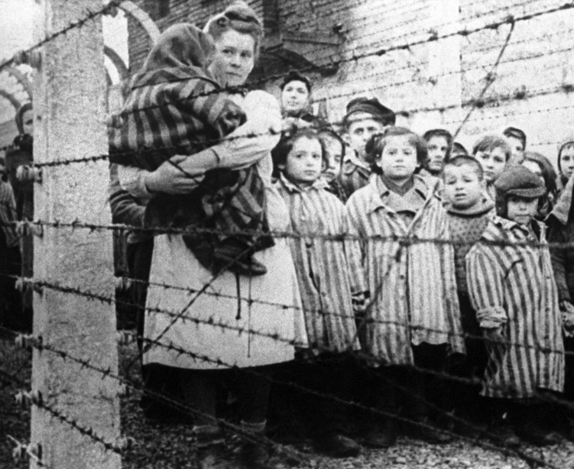
Геноцид – действия, направленные на полное или частичное уничтожение какой-либо этнической, расовой, религиозной или иной социальной группы.

Slide 19
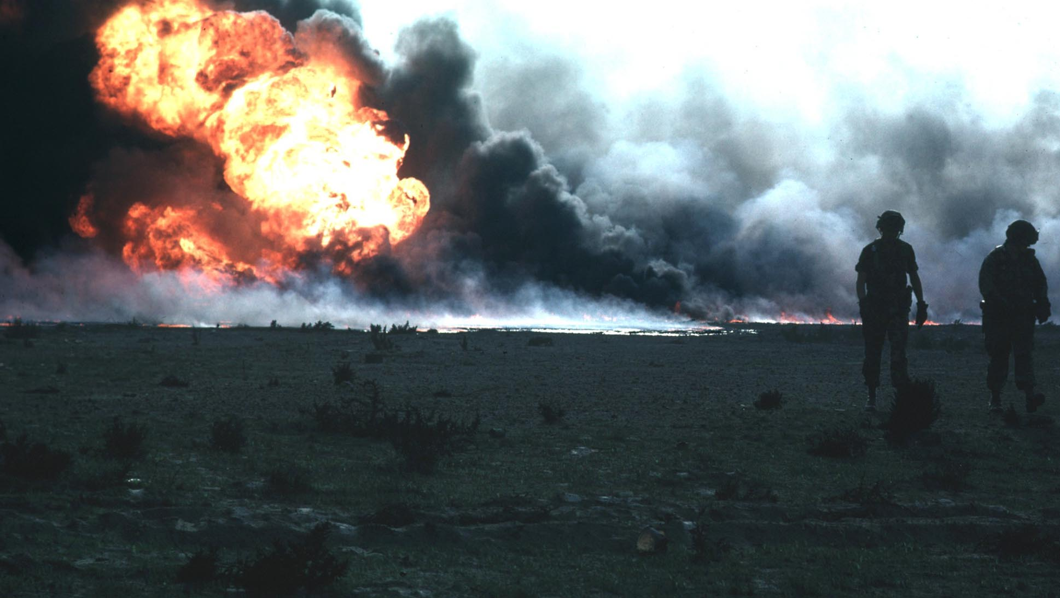
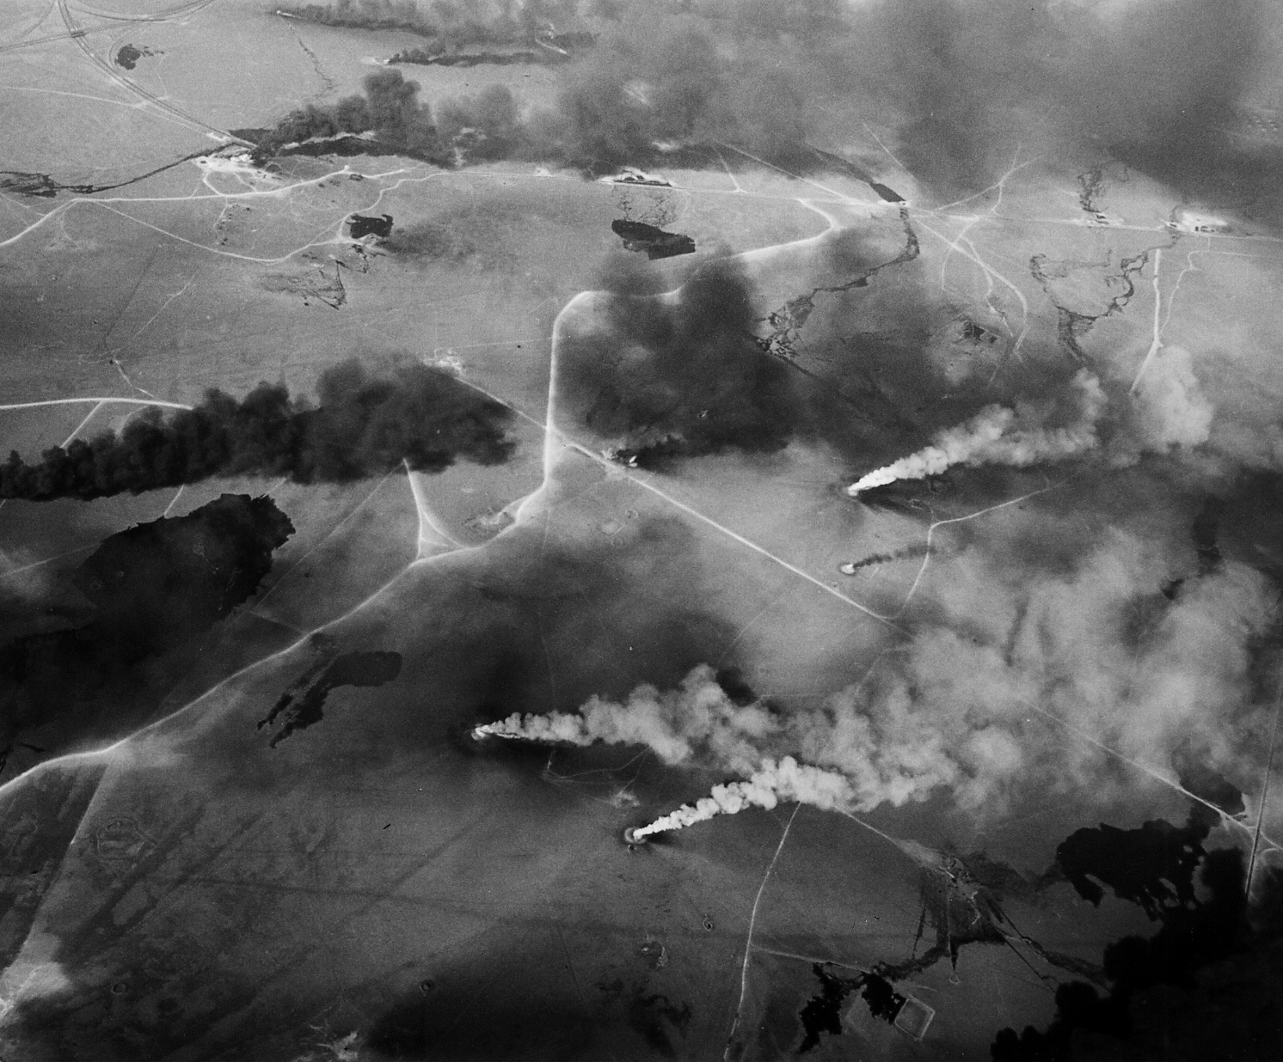
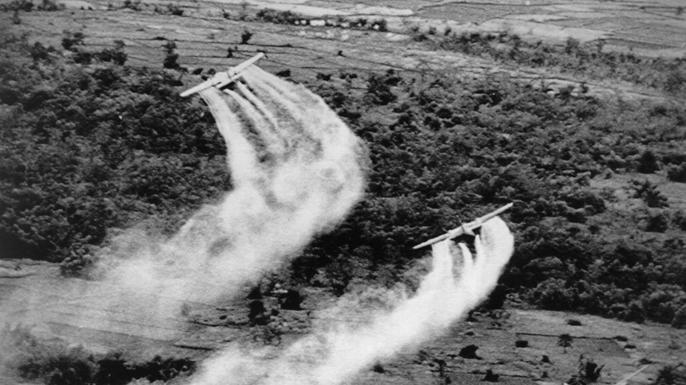
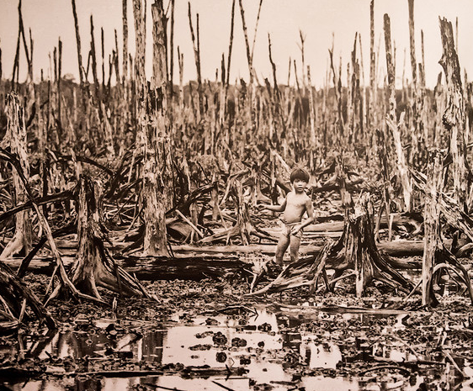
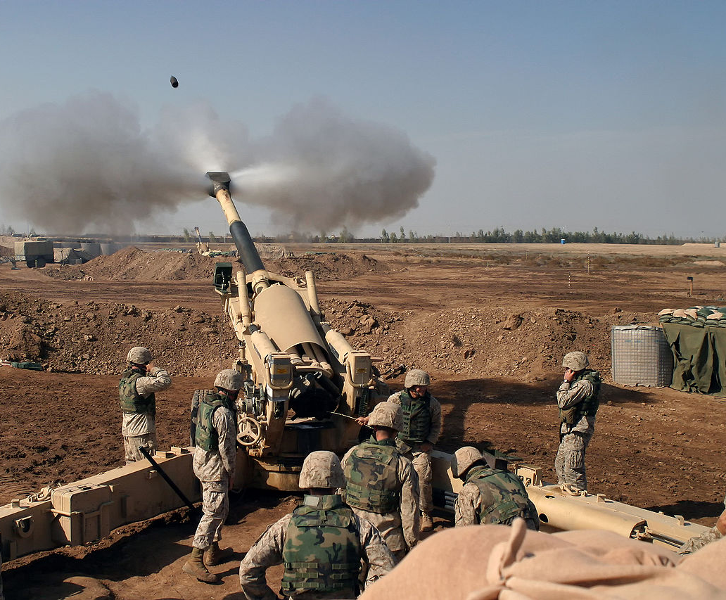
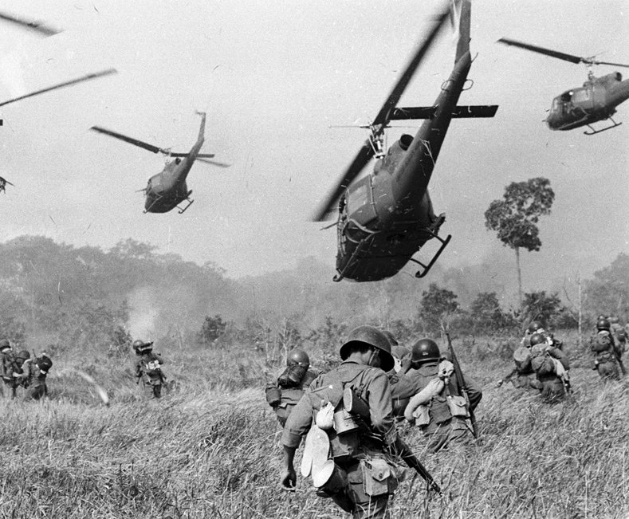
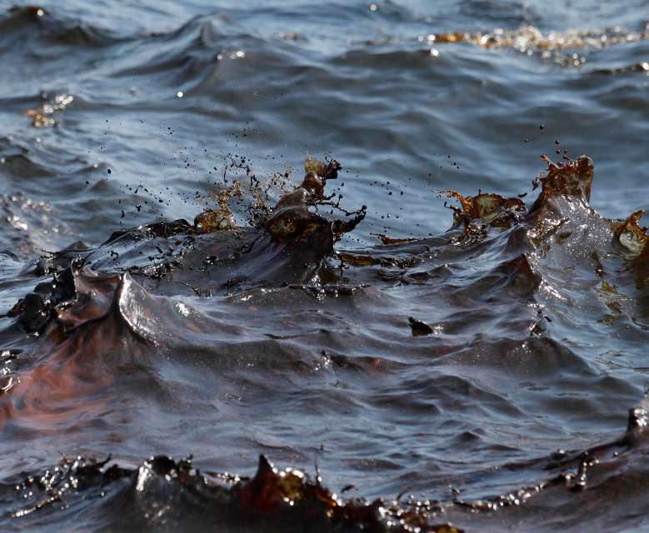
Экоцид – совершение действий, способных вызвать экологическую катастрофу.

Slide 20
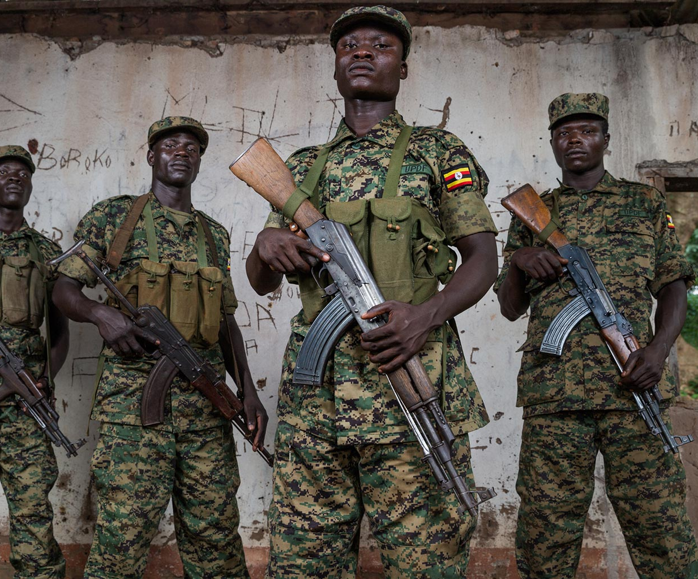
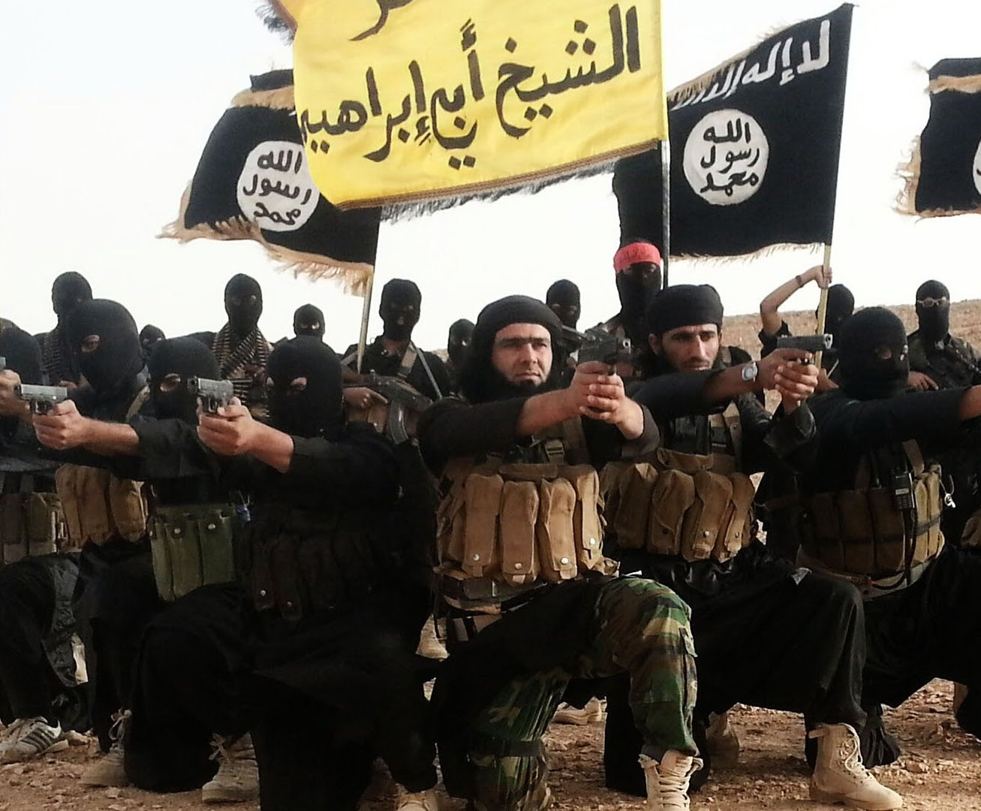
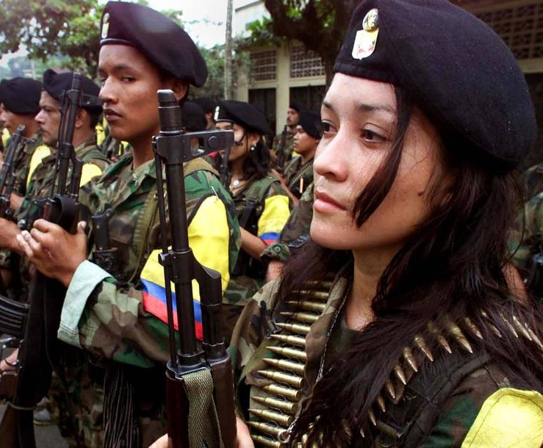
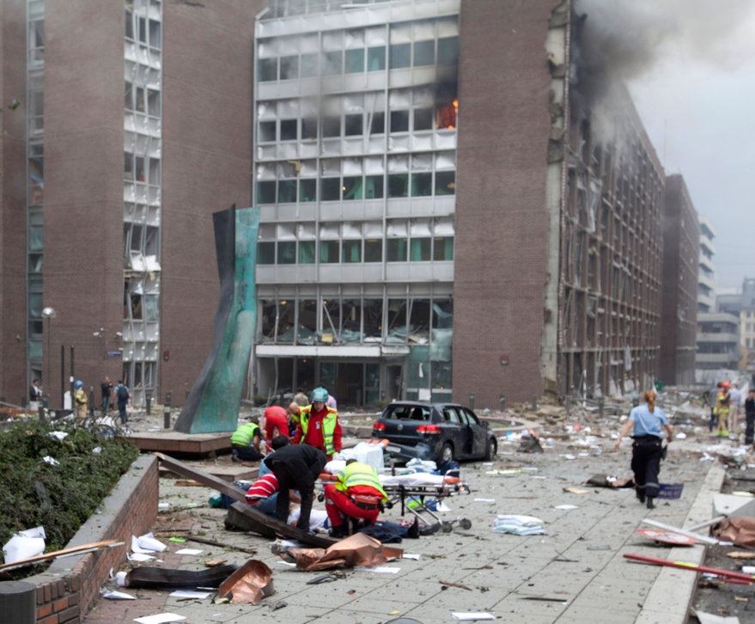
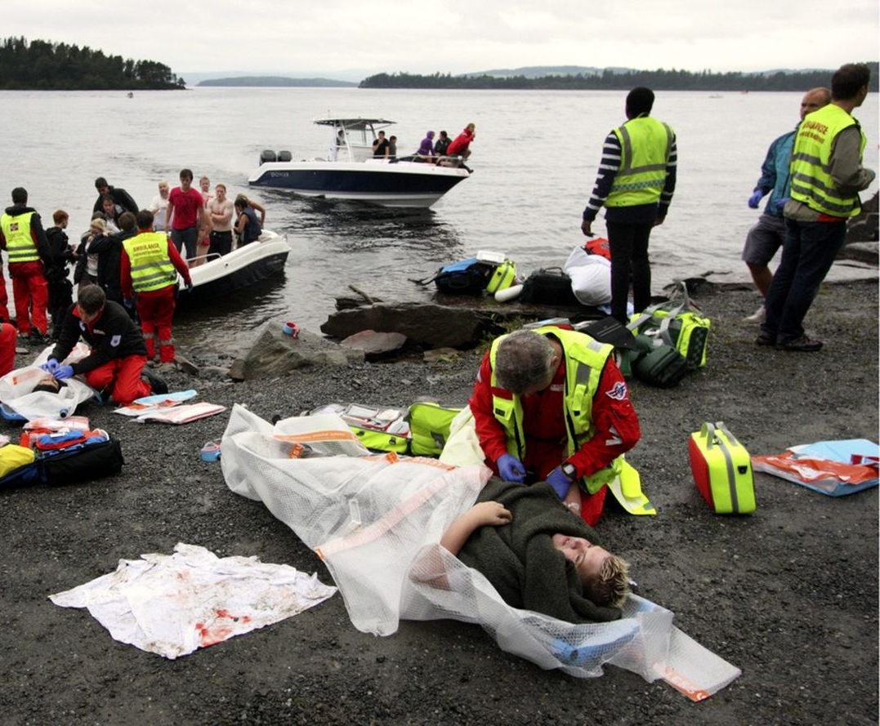
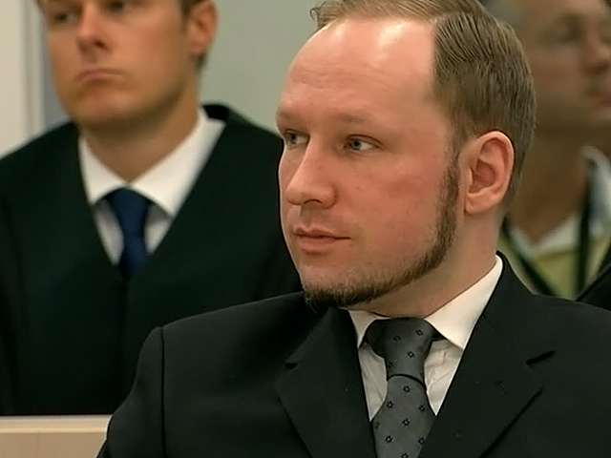
Международный терроризм – общепризнанное определение пока не выработано.
Андерс Брейвик

Slide 21
Международный терроризм:
Международный терроризм – общепризнанное определение пока не выработано.
стремление воздействовать на общественное сознание;
цель – вынудить правительство изменить государственную политику, нанося экономический и политический ущерб, подрывая устои общественного устройства;
жертвами действий террористов становятся случайные люди.

Slide 22
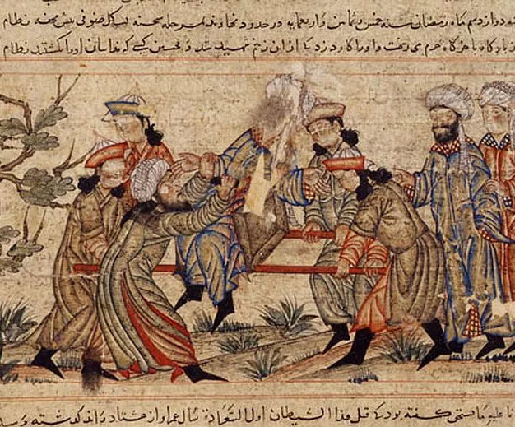
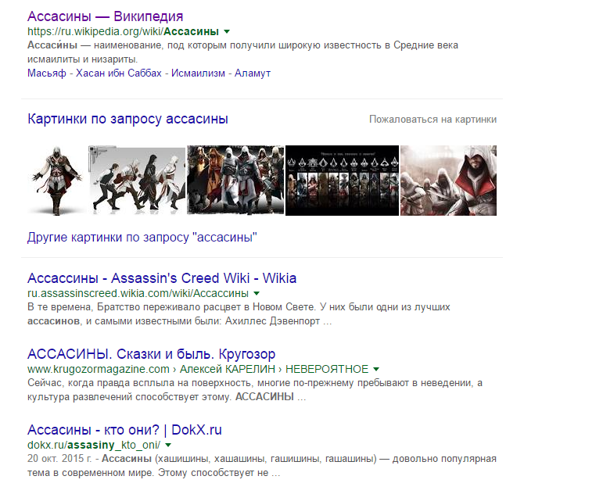
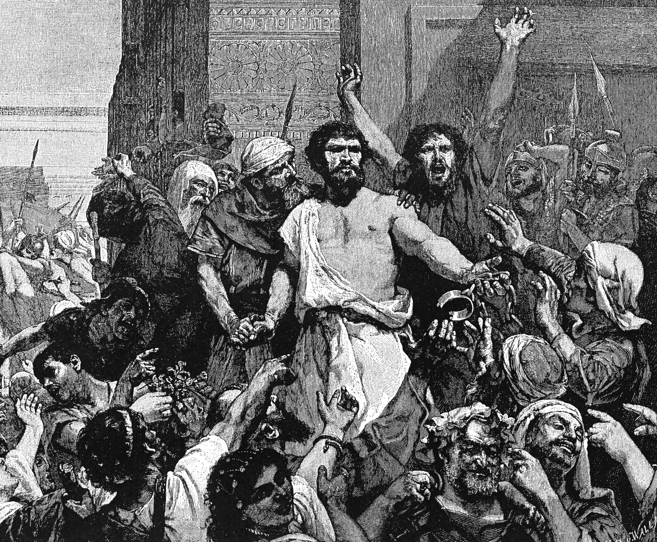

Терроризм существо-вал уже в древности?

Slide 23
Признаки глобальных проблем:
универсальность: это не локальные, а общемировые проблемы;
Терроризм – глобальная проблема.
123 государства мира в 2015 году имели индекс терроризма выше нуля.

Slide 24
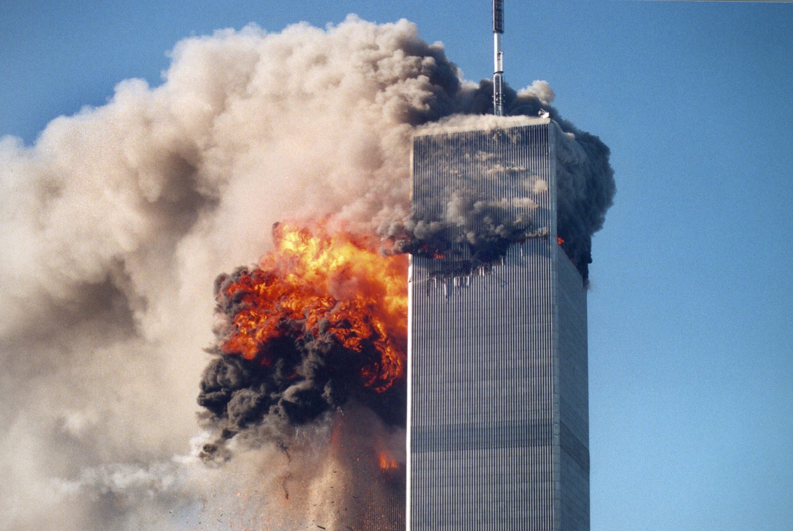
11 сентября 2001 г., Нью-Йорк

Slide 25
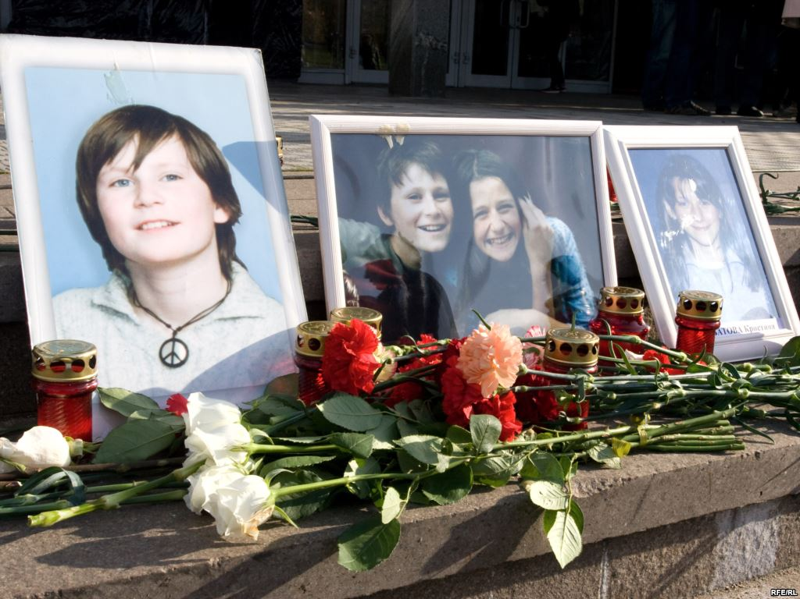
Жертвы теракта на Дубровке (Москва) 23–25 октября 2002 г.

Slide 26
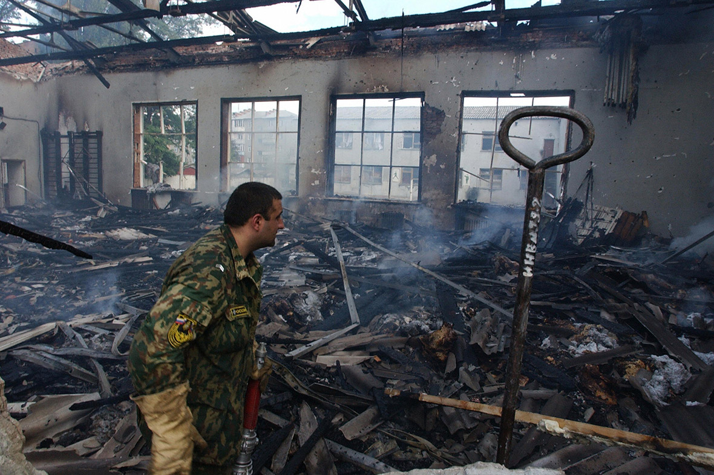
Беслан, 1–3 сентября 2004 г.

Slide 27
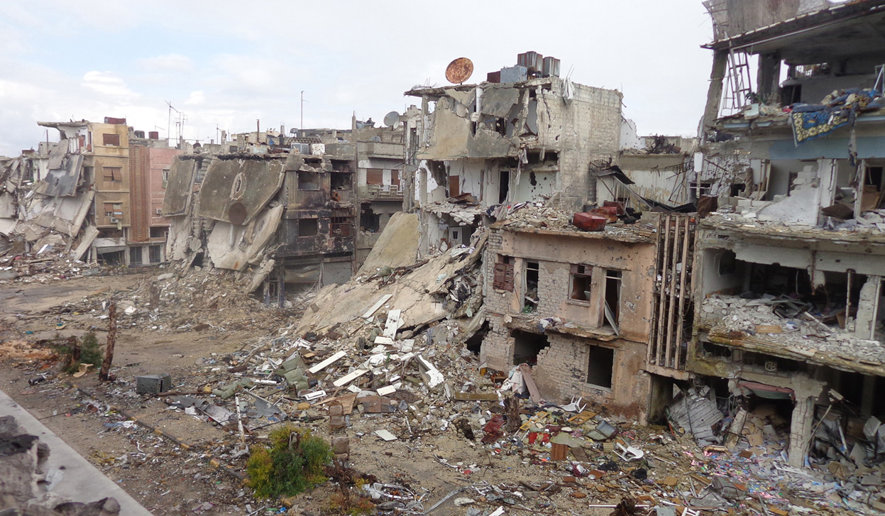

Slide 28
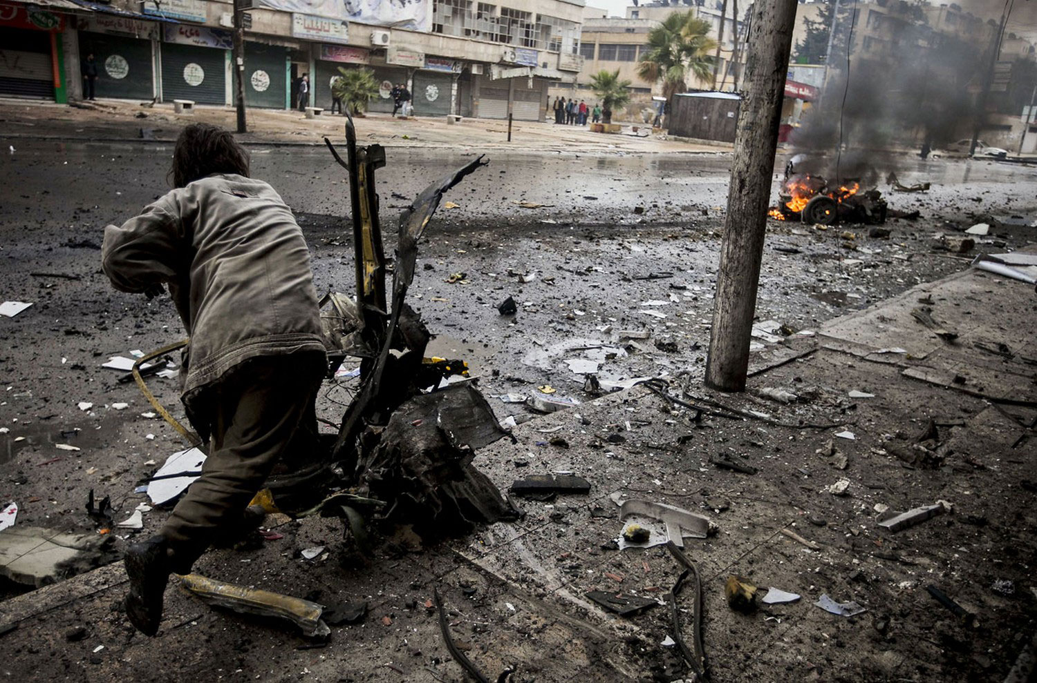

Slide 29


Slide 30




Исламское государство
Боко Харам
66 %
Аль-Каида
Талибан

Slide 31
Признаки глобальных проблем:
универсальность: это не локальные, а общемировые проблемы;
Терроризм – глобальная проблема.
катастрофические последствия проблемы, которые могут поставить под угрозу существование человеческой цивилизации;

Slide 32

2014 год: ≈ 32 700 погибших в результате терактов.
2015 год: 28 328 погибших в результате терактов.

Slide 33

Более 1,25 млн человек ежегодно гибнет
в дорожно-транспортных происшествиях.

Slide 34
Признаки глобальных проблем:
универсальность: это не локальные, а общемировые проблемы;
Терроризм – глобальная проблема.
катастрофические последствия проблемы, которые могут поставить под угрозу существование человеческой цивилизации;
Деятельность террористов тесно связана с изготовлением и продажей наркотиков.
Существует угроза исполь-зования боеви-ками оружия массового поражения.
Катастрофи-ческими станут последствия терактов на промышленных объектах.

Slide 35
Признаки глобальных проблем:
универсальность: это не локальные, а общемировые проблемы;
Терроризм – глобальная проблема.
катастрофические последствия проблемы, которые могут поставить под угрозу существование человеческой цивилизации.
комплексность проблемы.

Slide 36
Консервативная стратегия: частичные уступки требованиям
террористов, признание их лидеров равноправными
партнёрами по переговорам.
Стратегии борьбы с терроризмом:
Прогрессивная стратегия: безоговорочное уничтожение террористов, отказ от переговоров и заключения перемирий.
1. Консервативная.
2. Прогрессивная.
Коллективное возмездие для семей, этносов, конфессий террористов.
Ограничение прав иммигрантов из определённых регионов.
Ликвидация финансовой базы террористических организаций.
Борьба с криминалом – источником доходов террористов.

Slide 37


Ответственность за публичные призывы к террористической деятельности и публичное
её оправдание.
Ответственность за содействие террористической деятельности.
Наказание за совершение теракта вплоть до пожизненного лишения свободы.

Slide 38
Признаки глобальных проблем:
универсальность: это не локальные, а общемировые проблемы;
Терроризм – глобальная проблема.
катастрофические последствия проблемы, которые могут поставить под угрозу существование человеческой цивилизации;
Комплексность проблемы: её невозможно решить без решения проблемы Севера и Юга, массовой бедности, преодоления негативных последствий глобализации.
комплексность проблемы её невозможно решить без

Slide 39


